Slide 2
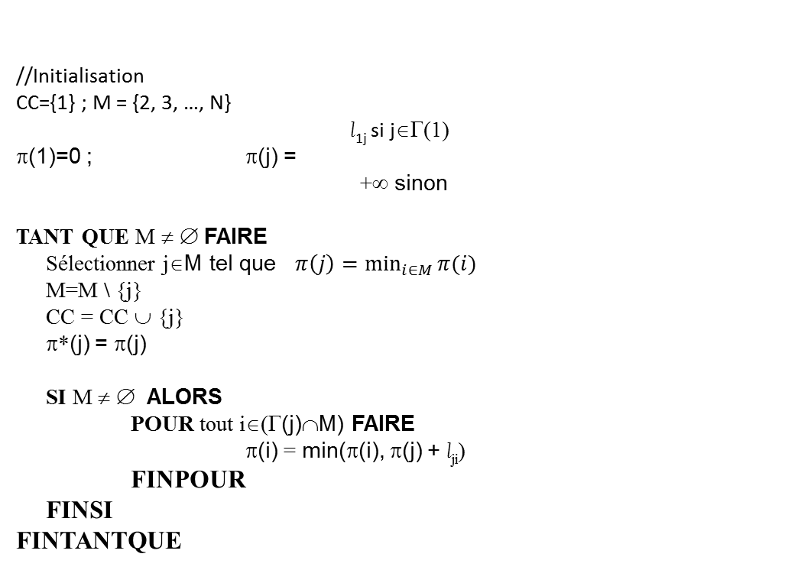
Algorithme itératif de Dijkstra en pseudolangage
//Initialisation
CC={1} ; M = {2, 3, …, N}
l_{1j} si j∈Γ(1)
π(1)=0 ; π(j) =
+∞ sinon
TANT QUE M ≠ ∅ FAIRE
Sélectionner j∈M tel que $π\left(j\right)=\min_{i∈M}{π(i)}$
M=M \ {j}
CC = CC ∪ {j}
π*(j) = π(j)
SI M ≠ ∅ ALORS
POUR tout i∈(Γ(j)∩M) FAIRE
π(i) = min(π(i), π(j) + l_{ji})
FINPOUR
FINSI
FINTANTQUE
Tant que M n'est pas vide
On choisit dans l'ensemble M un sommet j tel que π(j) est le plus petit et on ajoute ce sommet à l'ensemble CC Ainsi, la distance minimale de 1 à j a été trouvée.
Pour tous les sommets i qui sont successeurs de j et qui appartiennent à M on met dans π(i) le minimum de l'ancien π(i) et la somme de π(j) et l'arc qui mène de j à i.

Slide 3
Algorithme itératif de Dijkstra, exemple 2.
Init.
CC = {1} ; M = {2, 3, 4, 5, 6}
π(2)=7 ; π(3) = 1, π(4) =+∞, π(5) =+∞, π(6) =+∞
Sélect. 3.
M = {2, 4, 5, 6} ; CC = {1, 3}; π*(3)=1
Γ(3)={2,5,6}; Γ(3)∩M={2,5,6}
π(2) = min(7, 1+5)=6
π(5) = min(+∞, 1+2)=3
π(6) = min(+∞, 1+7)=8
Sélect. 5
M = {2, 4, 6} ; CC = {1, 3, 5}; π*(5)=3
Γ(5)={2,4}; Γ(5)∩M={2,4}
π(2) = min(6, 3+2)=5
π(4) = min(+∞, 3+5)=8
Sélect. 2
M = {4, 6} ; CC = {1, 3, 5, 2}; π*(2)=5
Γ(2)={4,6}; Γ(2)∩M={4,6}
π(4) = min(8, 5+4)=8
π(6) = min(8, 5+2)=7
Sélect. 6
M = {4} ; CC = {1, 3, 5, 2, 6}; π*(6)=7
Γ(6)={5}; Γ(5)∩M= ∅
Sélect. 4
M = ∅ ; CC = {1, 2, 3, 4, 5, 6}; π*(4)=8
FIN
Résultat:
Sommets 1 2 3 4 5 6
Distances 0 5 1 8 3 7
2
4
4
7
5
2
2
1
5
5
2
1
3
6
3
7
CC | 1 | 2 | 3 | 4 | 5 | 6
1 | 0 | 7 | 1 | ∞ | ∞ | ∞
13 | • | 6 | • | ∞ | 3 | 8
135 | • | 5 | • | 8 | • | 8
1235 | • | • | • | 8 | • | 7
12356 | • | • | • | 8 | • | •
123456 | • | • | • | • | • | •

Slide 4

Algorithme de Bellman, pseudocode
Notation:
- 1 : sommet source ;
- π^{k}(i) : longueur courante du chemin (1 → i) à l’itération k ;
- l_{ij} : longueur de l’arc (i, j).
Comme toujours, les arêtes d’un graphe non orienté sont considérées comme des arcs bidirectionnels.
Initialisation: π⁰(1) = 0 ;
∀i ≠ 1, π⁰(i) = +∞ ;
k = 1.
Tous les sommets sont à +∞, le sommet source à 0
Pour tout sommet autre que 1, on choisit comme poids courant le minimum entre :
- son poids à l’itération précédente et
- les poids obtenus en passant par tous ses prédécesseurs dont les poids ont changé à l’itération précédente
A l'itération k
F$AIRE ∀i≠1,$π^{k}(i) = min(π^{k-1}(i), min(π^{k-1}(j) + l_{ji}))
j∈Γ⁻¹(i)
SI ∃ i | π^{k}(i) ≠ π^{k-1}(i) ALORS
SI k ≤ n – 1 ALORS k ← k + 1
SINON /* k = n */ il existe un circuit de longueur négative.
Donc, si le graphe n'admet pas de circuit de longueur négative, les valeurs finales sont obtenues en au plus n – 1 itérations. Si on est sûr que le graphe ne contient pas de circuit absorbant, on peut s’arrêter. Si on ne le sait pas, on fait la n-ième itération, et si on obtient un jeu de π^{n}(i) différent des π^{n-1}(i), on s’arrête en déclarant que le graphe comporte un circuit absorbant.

Slide 5
Rang d’un sommet, algorithme
(une des plusieurs variantes d’écriture)
∀i ∈ S, d⁻¹(i) = |Γ⁻¹(i)|
k = 0
S₀ = {1}
S_{k+1} ← ∅
FAIRE
POUR TOUT i∈S_{k} FAIRE
r(i) ← k
POUR TOUT j ∈ Γ(i) FAIRE
d⁻¹(j)← d⁻¹(j) – 1
SI d⁻¹(j) = 0 ALORS S_{k+1} ← S_{k+1} ∪ {j}
FIN /* POUR TOUT j */
FIN /* POUR TOUT i */
k ← k+1
JUSQU’À ce que tous les sommets obtiennent un rang.
d⁻¹(i) est le nombre de prédécesseurs de i ; dans un graphe simple, c’est la même chose que le demi-degré intérieur d^{0–}(i)
S_{i} : l’ensemble des sommets dont le rang est i
Tous les sommets de S_{k} obtiennent le rang k
On « élimine » du graphe le sommet i, donc les demi-degrés intérieurs de ses successeurs diminuent de 1
Les nouvelles racines forment l’ensemble S_{k+1}

Slide 6
Algorithmes matriciels : Algorithme de Floyd
Entrée : G : Graphe
Sortie : L = tableau[1..n, 1..n] de réel, P = tableau[1..n, 1..n] d’entier
{Le graphe G est valué par des coûts quelconques ; on suppose qu’il n’y a pas de circuit absorbant ; on cherche un plus court chemin entre deux sommets quelconques}
{init}
POUR i ← 1 à n FAIRE
POUR j ← 1 à n FAIRE
{
L[i,j] ← coût(i,j,G)
P[i,j] ←i
}
{calcul des plus courts chemins}
POUR k ← 1 à n FAIRE
POUR i ← 1 à n FAIRE
POUR j ← 1 à n FAIRE
SI L[i,k] + L[k,j] < L[i,j] ALORS
L[i,j] ← L[i,k] + L[k,j]
P[i,j] ← P[k,j]
fin
fin
fin

